Slide 1






Mục tiêu
Thực hiện được bài toán đặt tính rồi tính theo quy tắc đã học về phép nhân hoặc chia số thập phân, phân số, số đo thời gian.
Củng cố được kỹ năng thực hành tính và giải bài toán.

Slide 2

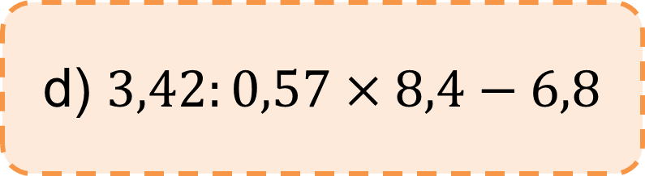
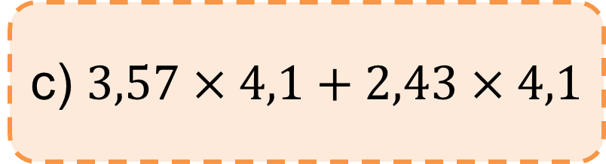


Tính
a) $1\frac{5}{7}×\frac{3}{4}$
b) $\frac{10}{11}:1\frac{1}{3}$
c) $3,57×4,1+2,43×4,1$
d) $3,42:0,57×8,4−6,8$

Slide 3
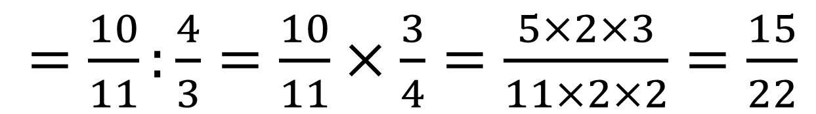
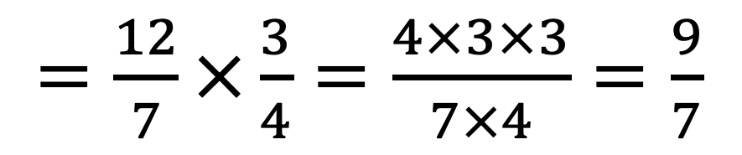
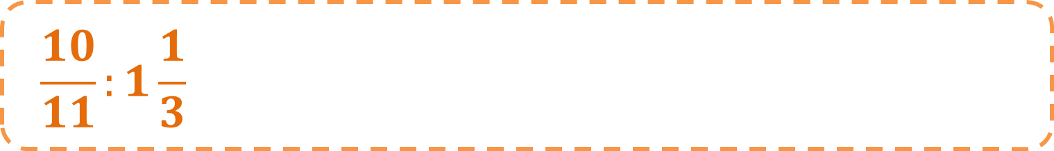
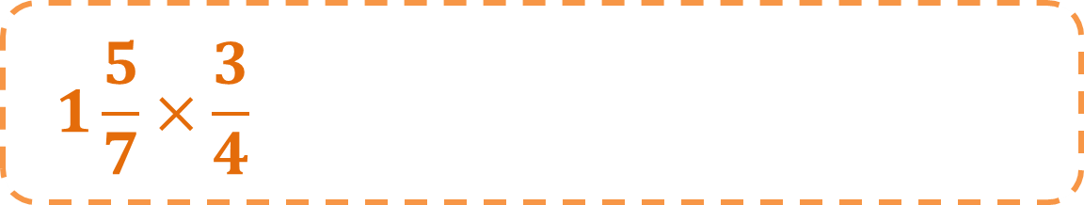
Tính
$$1\frac{5}{7}×\frac{3}{4}$$
$=\frac{12}{7}×\frac{3}{4}=\frac{4×3×3}{7×4}=\frac{9}{7}$
$$\frac{10}{11}:1\frac{1}{3}$$
$=\frac{10}{11}:\frac{4}{3}=\frac{10}{11}×\frac{3}{4}=\frac{5×2×3}{11×2×2}=\frac{15}{22}$

Slide 4








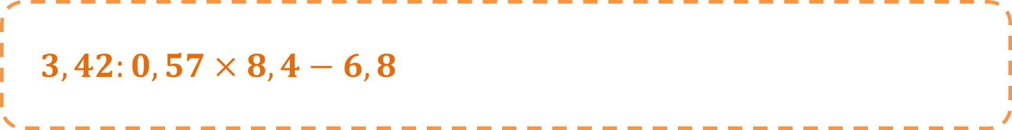
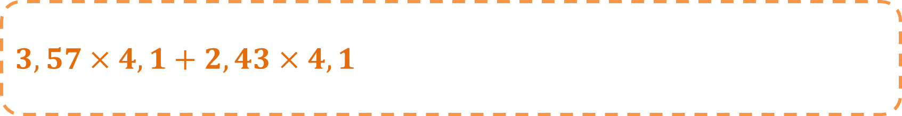
Tính
$$3,57×4,1+2,43×4,1$$
$$=\left(3,57+2,43\right)×4,1=6×4,1=24,6$$
$$3,42:0,57×8,4−6,8$$
$$=6×8,4−6,8=50,4−46,8=3,6$$

Slide 5

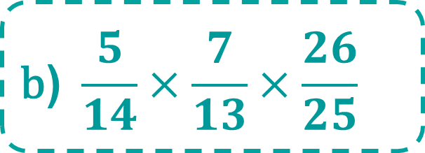
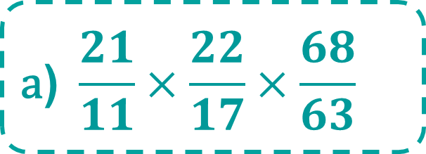
Tính bằng cách thuận tiện nhất
$$\text{a}\text{) }\frac{21}{11}×\frac{22}{17}×\frac{68}{63}$$
$$\text{b}\text{) }\frac{5}{14}×\frac{7}{13}×\frac{26}{25}$$

Slide 6


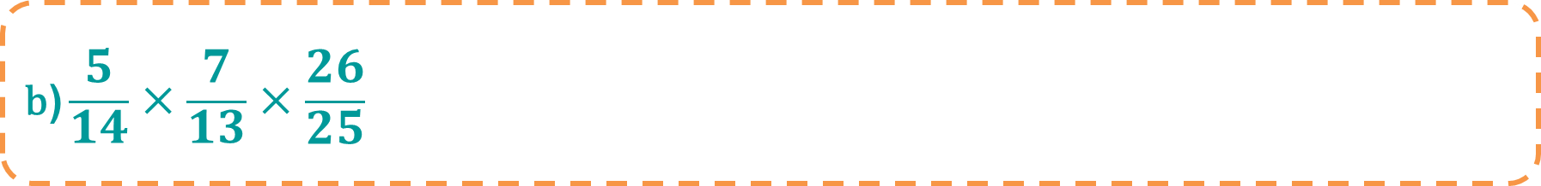
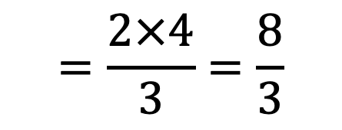
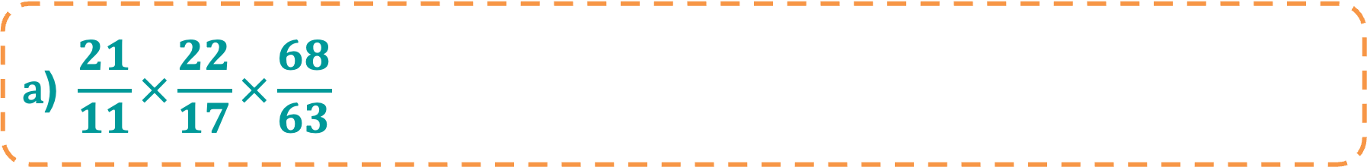
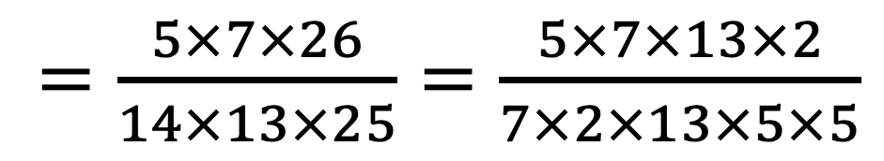
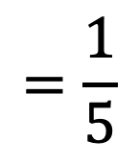
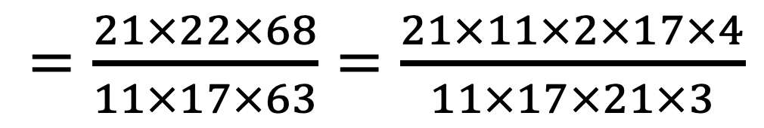
Tính bằng cách thuận tiện nhất
$$\text{a}\text{) }\frac{21}{11}×\frac{22}{17}×\frac{68}{63}$$
$=\frac{21×22×68}{11×17×63}=\frac{21×11×2×17×4}{11×17×21×3}$
$$=\frac{2×4}{3}=\frac{8}{3}$$
$$\text{b}\text{)}\frac{5}{14}×\frac{7}{13}×\frac{26}{25}$$
$=\frac{5×7×26}{14×13×25}=\frac{5×7×13×2}{7×2×13×5×5}$
$$=\frac{1}{5}$$

Slide 7

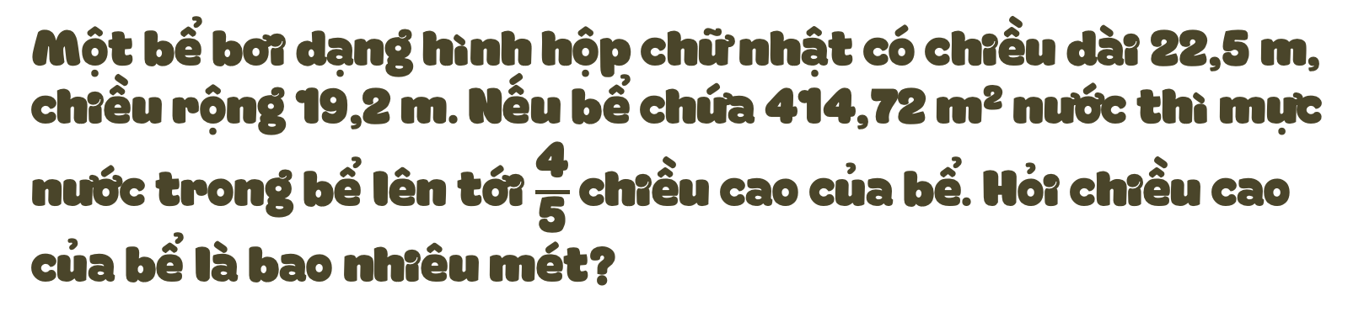

Một bể bơi dạng hình hộp chữ nhật có chiều dài 22,5 m, chiều rộng 19,2 m. Nếu bể chứa 414,72 m² nước thì mực nước trong bể lên tới $\frac{\text{4}}{\text{5}}$ chiều cao của bể. Hỏi chiều cao của bể là bao nhiêu mét?
22,5m
19,2m
$$414,72m^{3}$$

Slide 8


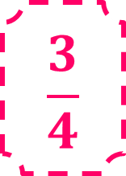



Chiều cao của bể
Chiều cao mực nước trong bể
$$\frac{3}{4}$$
$$=$$
$$×$$
$$V_{nước trong bể}$$
$$S_{đáy bể}$$
$$:$$
Dài x cao

Slide 9


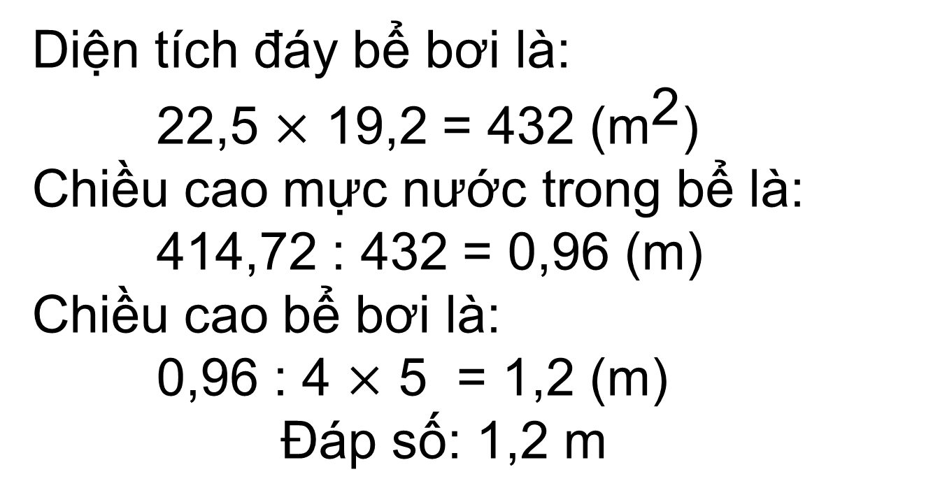
Bài giải
Diện tích đáy bể bơi là:
22,5 $×$ 19,2 = 432 (${\text{m}}^{\text{2}}$)
Chiều cao mực nước trong bể là:
414,72 : 432 = 0,96 (m)
Chiều cao bể bơi là:
0,96 : 4 $×$ 5 = 1,2 (m)
Đáp số: 1,2 m

Slide 10


Một con thuyền đi với vận tốc 7,2 km/giờ khi nước lặng, vận tốc của dòng nước là 1,6 km/giờ.
Nếu thuyền đi xuôi dòng thì sau 3,5 giờ sẽ đi được bao nhiêu ki-lô-mét?
b) Nếu thuyền đi ngược dòng thì cần bao nhiêu thời gian để đi được quãng đường như khi xuôi dòng trong 3,5 giờ?

Slide 11
Gợi ý
Vận tốc xuôi dòng = vận tốc khi nước lặng + vận tốc dòng nước.
Vận tốc ngược dòng = vận tốc khi nước lặng – vận tốc dòng nước.
Quãng đường = vận tốc xuôi dòng × thời gian đi xuôi dòng
= vận tốc ngược dòng × thời gian đi ngược dòng.

Slide 12


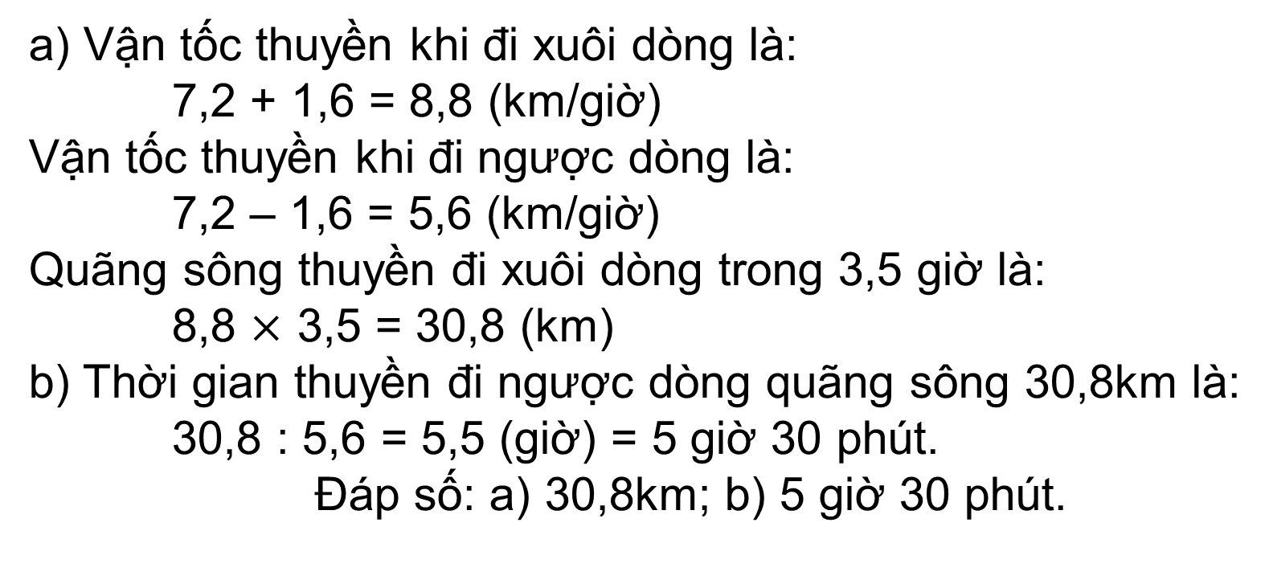
Bài giải
a) Vận tốc thuyền khi đi xuôi dòng là:
7,2 + 1,6 = 8,8 (km/giờ)
Vận tốc thuyền khi đi ngược dòng là:
7,2 – 1,6 = 5,6 (km/giờ)
Quãng sông thuyền đi xuôi dòng trong 3,5 giờ là:
8,8 $×$ 3,5 = 30,8 (km)
b) Thời gian thuyền đi ngược dòng quãng sông 30,8km là:
30,8 : 5,6 = 5,5 (giờ) = 5 giờ 30 phút.
Đáp số: a) 30,8km; b) 5 giờ 30 phút.

Slide 13





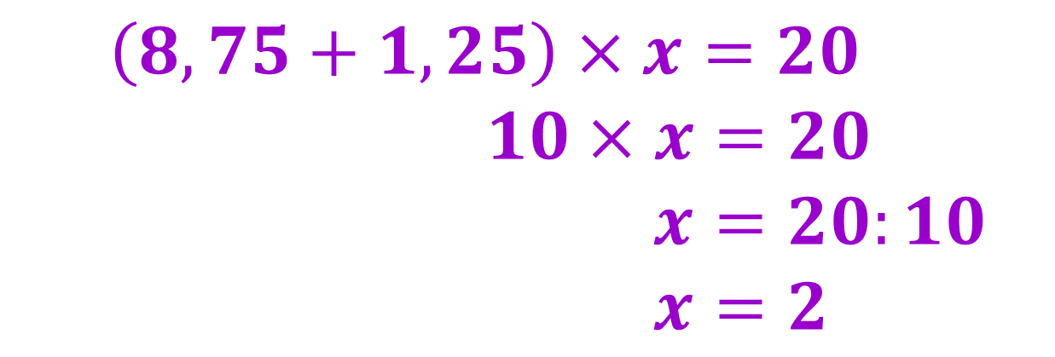

Tìm x:
$8,75×x+1,25×x=20$
$\left(8,75+1,25\right)×x=20$
$10×x=20$
$x=20:10$
$x=2$

Slide 14
Sau tiết học này, em đã:
Thực hiện được bài toán đặt tính rồi tính theo quy tắc đã học về phép nhân hoặc chia số thập phân, phân số, số đo thời gian.
Củng cố được kỹ năng thực hành tính và giải
bài toán.

